Slide 1
مقدمة المحاضرة: الأستاذة الدكتورة مفيدة بن حفيظ
عنوان المحاضرة:
أنماط التعلم عند الطالب الجامعي واستراتيجيات التدريس الموائمة لها.
Learning Styles of university students and appropriate teaching strategies
محاضرة في إطار التكوين الحضوري للأستاذة حديثي التوظيف بجامعة باتنة 2.
دفعة 2023/2024
يوم: الخميس 09/ماي/2024

Slide 2
مدخل المحاضرة:
مخطط توضيحي على السبورة لكيفية استقبال المعلومة ومعالجتها داخل الدماغ البشري

Slide 3
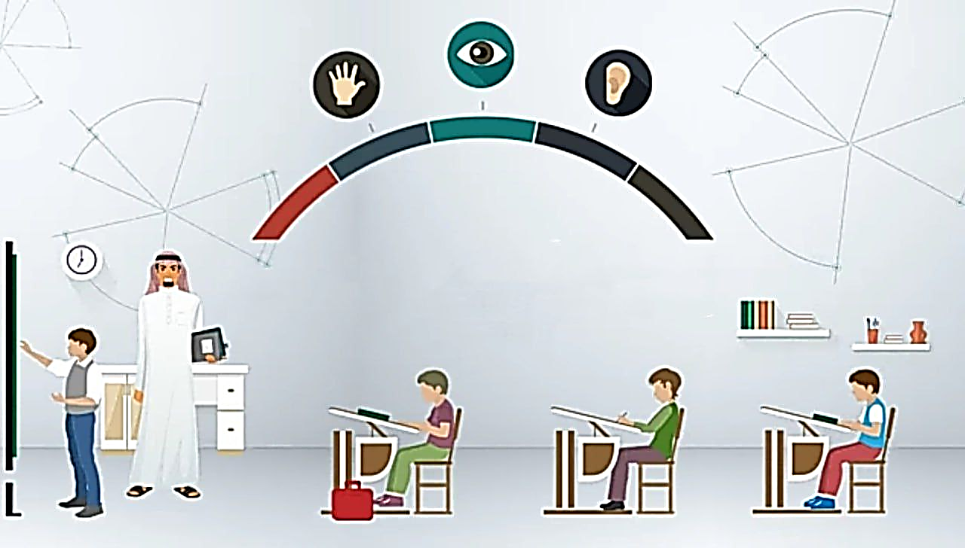
وعلى المدرسين والمقيمين أخذ أنماط تفكير الطلبة إذا أرادوا أن يصلوا إليهم ويتواصلوا معهم.
يقول "ستير نبرغ" (2024) "sternberg" إن الاعتقاد بأن بعض الطلبة بلا يملكون القدرة العقلية ليكونوا أكفاء اعتقاد خاطئ.

Slide 4
تعريف أنماط التعلم:
- يشير مصطلح أنماط التعلم إلى: الطريقة المفضلة لدى المتعلم لإدراكه للمعلومات ومعالجته لها. (kolb.1984)
- ويشير بصورة أوضح إلى الطريقة التي يتعلم المتعلم المعرفة والمعلومات والخبرات والطريقة التي يرتب وينظم بها هذه المعلومات ويحتفظ بها في مخزونه المعرفي، ثم يسترجع المعلومات والخبرات بالطريقة التي تمثل طريقته في التعبير عنها.
?
تجربة الصندوق

Slide 5
أنواع أنماط التعلم:
النمط البصري:
- يعتمد عل رسم الخرائط المفاهيمية تسرد الكلمات المفتاحية باستخدام الأشكال الهندسية.
- يحتاج جدا للصورة لكي يفهم.
-يستخدم الترميز اللوني للمعلومات كاستخدام الألوان الفوسفورية.
-يستمتع بتزيين مكان التعلم، وينظم المواد التعليمية قبل تناولها.
- لديه قدرات فنية.
- شخصية هادئة لا تكثر الكلام.
- شخصية تتمتع بالأنشطة والعروض البصرية.
- يعتمد الإدراك البصري والذاكرة البصرية.
- يفضل التعامل مع المعلومة في شكل: صور عروض مرئية، مخططات، التمثيلات البيانية، رسومات، خرائط.
- يفضل استخدام عند تعلمه أشرطة الفيديو، الأفلام.
- لديه سيطرة لحاسة البصر على مدركاته.
- لديه مهارات عالية في استقبال وتجهيز ومعالجة الخبرات المرئية.
- لديه قدرة على إدراك علاقات الخبرات الصورية من خلال الترابطات.
-يتميز بمبدأ رؤية العلاقات بين الموضوعات.
-يتعامل مع الكلمات والجمل والنصوص المكتوبة التي نخزن كلها في ذاكرته في شكل صور ذهنية بصرية.
-يتذكر جيد ما قرأه وكتبه.

Slide 6
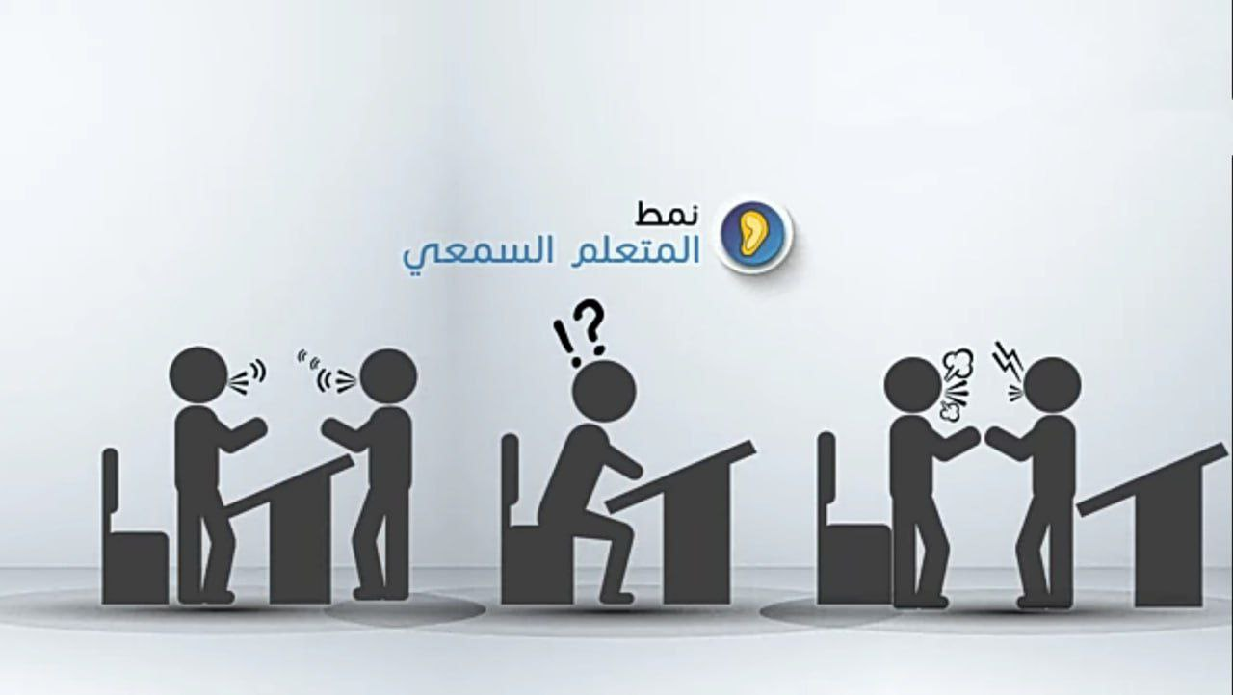
النمط السمعي:
-نلاحظ سيطرة حاسة السمع على مدركاته.
-يعتمد على الادراك السمعي والذاكرة السمعية.
- متعلمون لفظيون يفضلون التعلم عن طريق الشرح اللفظي.
- يميلون لاستيعاب المعلومات بطريقة أكثر فعالية من خلال سماع الصوت، الموسيقى، المناقشات، الحوارات، المحادثات الجماعية.
- يحسنون التعامل مع التوجيهات اللفظية، حساسون جدا لنبرة صوت المعلم.
- يفضلون المحاضرات والكتب المسجلة لغاية قراءتها وسماعها.
- يتذكر المعلومات التي يقولها بصوت مسموع ويكررها لفظيا.
- يفضل الشرح المرافق للكتابة.
-يتشتت انتباهه بسهولة في المواقف التي فيها مثيرات صوتية مزعجة.
-يتجهون نحو تقديم التبريرات والاستفسارات الشخصية.
-مستمعون جيدون.
- يتحدثون على أنفسهم بصمت.
- يتميزون بالتميز الصوتي.
- يتمتع بالموسيقى ويحبذ مرافقتها أثناء المراجعة أو أي معالجة يقوم بها، متذوق وفنان.

Slide 7
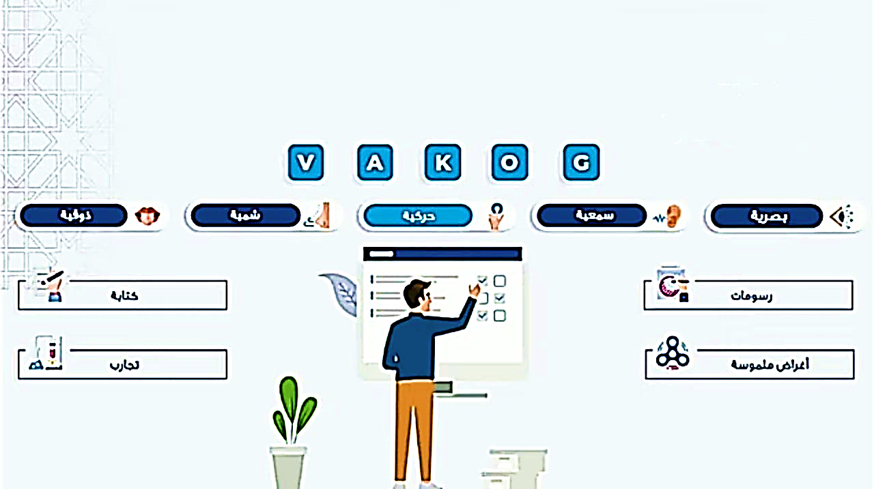
النمط الحركي النشط:
- يحب الاعمال اليدوية، المخبرية، عمل التصاميم والنماذج، الأنشطة الحركية، عمليات الفك والتركيب.
- يحب الدراسة من خلال المشاريع التي تعتمد على العصف الذهني الجماعي حيث يساهم كل فرد بأفكاره.
- يحب العمل الجماعي- التعلمي.
-يكره القراءة.
- يتميز بالاندفاعية الحركية، وعدم قدرته على الجلوس في مكان التعلم لفترة.
- التعبير الجسدي ولغة الجسد جيدة جدا عنده.
- انسان متفتح واجتماعي.
-متعلم حركي، يتعلم عن طريق الحركة واللمس.
- سيطرة الإدراك العصبي عنده، يتميز بذاكرة حركية جيدة (يتذكر الأشياء التي جربها علميا في الماضي).
- يستخدم الحواس للتعلم والتعلم بالعمل.
- لديه مهارات عالية في استقبال وتجهيز المعلومات والخبرات العلمية.
- يحب مزاولة المشاريع والتدريب العملي في الطبيعة والعمل بالحواسيب مثلا.
- يحب التجارب كثيرا، واستكشاف الأشياء عمليا.

Slide 8
النمط التأملي:
- لا ينخرط في المناقشات والعمل الجماعي والتطبيقي قبل الانغماس في التفكير لوحده.
- عند حله للمسائل التعلمية يباشر ذلك بمخطط ينطلق من الإشكالية ... وليس البدء بالعمل فيها مباشرة
-يحب السيطرة على المتغيرات للتفكير بهدوء.
- يحب الوحدة والتعلم المفرد.
-لا يحبذ العمل الجماعي على الإطلاق.
- إنسان متحفظ.
-يعرف ذاته جيد ومتحكم فيها.
- هو متعلم مفكر ومتأمل.
- يعتمد التأمل الذاتي في معالجاته للمعلومات.
- يعطي وقتا كبيرا لذاته لغاية التفكير بالمعلومات والمكتسبات المتعلمة.
-يقوم بمراجعة ما تم قراءته، للتفكير بالأسئلة المتوقعة وبالتطبيقات.
- يلجأ لكتابة ملخصات قصيرة للمقروآت او الملاحظات الصفية.
- يتوصل الى فهم المتعلمات عن طريق التفكير فيها لا عن طريق تنفيذها.
- لا يحبذ الأمثلة المساعدة وانما الاصغاء والتمعن فيها يقدمه المعلم.

Slide 9
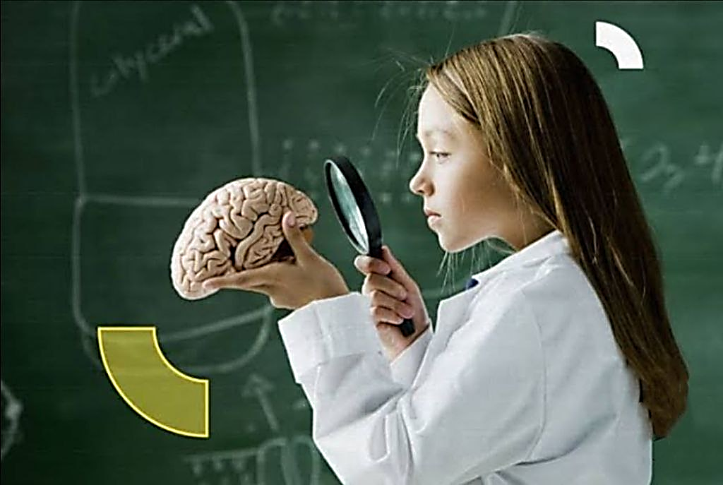
النمط الشامل أو الكلي:
- عند كتابة ورقة بحيث يقوم بالعمل على التفكير أو الكتابة في أجزاء مختلفة من الورقة ثم يرتبها.
- يحب استخدام كل ما هو جديد في التعلم من وسائل وتقنيات.
- لديه القدرة على حل المشكلات المعقدة بسرعة.
- لديه القدرة على توضيح الطريقة التي توصل من خلالها إلى الحل.
- لديه قدرة بارعة في التحدث والتعبير عن ذاته.
- سريع التعلم.
- هو مزيج من الأنماط كلها.
- ذو نزعة كلية وشمولية في تعلمه.
- يفضل المهام الحسية.
- يتجاهل التفاصيل، يذهب لإدراك الصورة الكلية في تعلمه.
- يحب المهام الحسية التي يمكن ترجمتها إلى مشاريع عملية.
- يستفيد كثيرا من الأنشطة التعليمية التي تتطلب رسم أشكال، كتابة التقارير، لعب تعليمية، أو العمل في مشروع صفي.
- عند حله المشكلات يفكر في النتائج المحتملة أو في تطبيقات الحل على مدى أوسع.

Slide 10
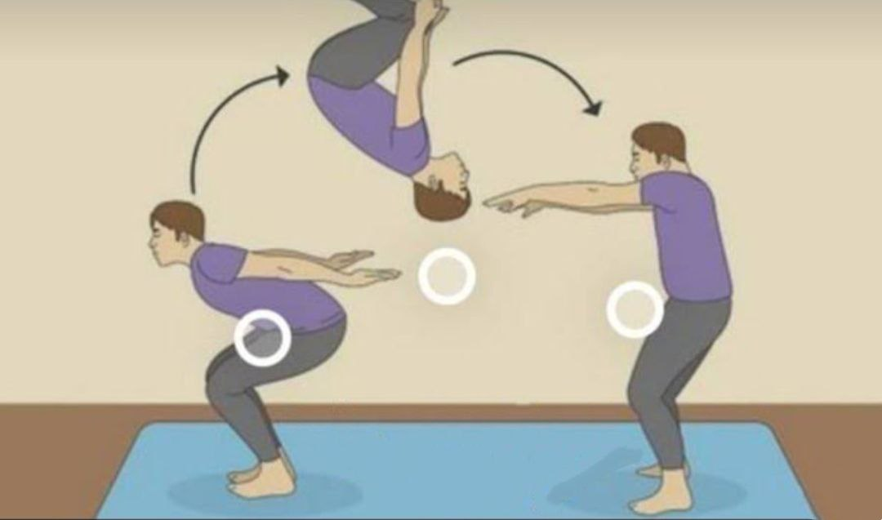
النمط التسلسلي:
- إدراكه للمعلومة يكون من الجزء إلى الكل.
- يستخدم في معالجته خطوات متسلسلة ومتدرجة منهجية دقيقة.
- يحب أن يعرض عليه الدرس في شكل خطوات متسلسلة ومترابطة وواضحة.
- يبحث دائما على خطوات عملية لحل المشاكل والتمارين والمسائل العلمية.
- يميل إلى فهم تفاصيل الموضوع لأن البناء العام يكون غامضا لديه.
- يقوم عادة بالربط بين ما قدم في الحصة التعليمية الآنية بما قدم في حصص سالفة أو مقاييس أخرى.
- يحب التخطيط لما يتعلمه أو يقوم بإنجازه بطريقة منطقية.
- ملخصات المحاضرات التي يقدمها الأساتذة ليست مفيدة له كثيرا.
- عند تصميمه لورقة بحثية يباشر العمل من خلال الكتابة في بداية ورقته ثم التقدم إلى الأمام.
- مجمع جيد ورابط للأحداث عند اكتشافه للموضوعات.
- انسان منظم يحب العلاقات المنطقية.

Slide 11
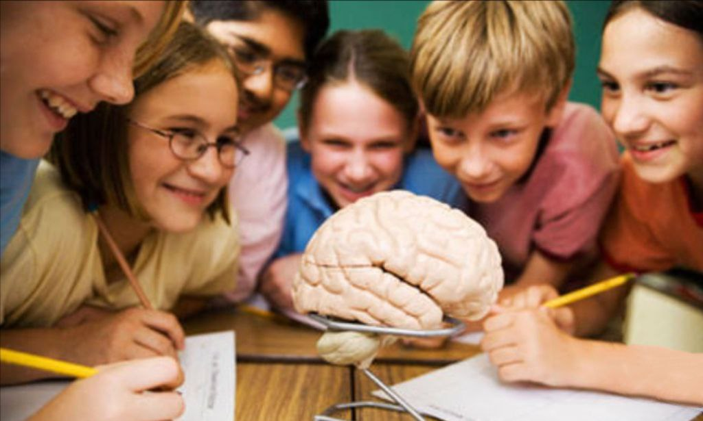
النمط الحسي:
- إدراكه حسي.
- يهتم بالتفاصيل العيانية.
- الحواس هي مدخله للمعرفة.
- يميل إلى التطبيق، يتجه في تعلمه نحو الحقائق والإجراءات.
- يبحث عند شرحه لمادة علمية أن يتعامل مع الحقائق والمواقف الحياتية الواقعية.
- يجب أن يتعلم من خلال مواد واقعية مثل الحقائق والبيانات.
- يسهل عليه تعلم الحقائق.
- يميل إلى تكرار خطوات وصوله للحل مع مراجعة العمل بعناية.
- إنسان واقعي جدا.

Slide 12
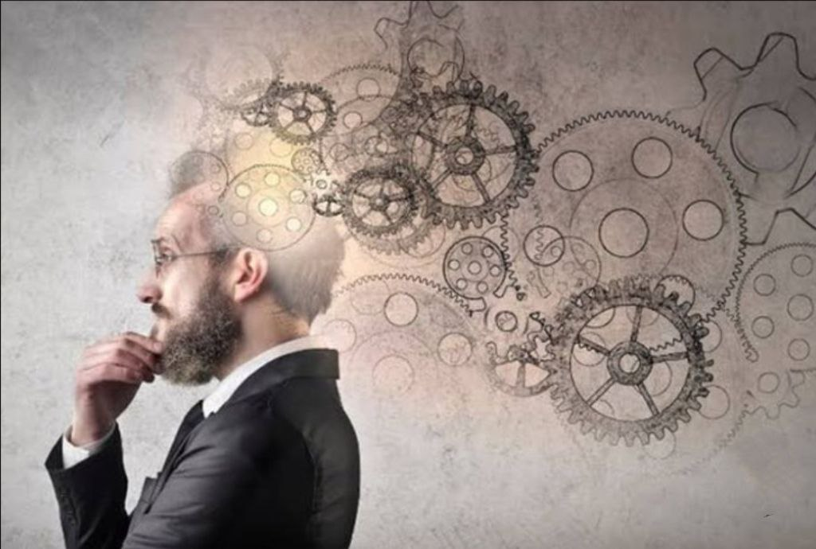
النمط الحدسي:
- إدراكه تجريدي.
- يتوجه في تعلمه نحو المفاهيم، النظريات والمعاني.
- يحب التعامل مع المعلومات التجريدية.
- يتعلم المفاهيم بسهولة ويسر.
- تنشأ المعلومات لديه داخليا من خلال الذاكرة والتخيل.
- عند تنفيذه للمهام التعليمية يحاول معرفة طرق جديدة للقيام بالعمل ومبتكرة.
- يجد التدقيق في العمل متعب، إذ يشعر أنه مجبر على القيام بذلك.
- هو إنسان مبدع.

Slide 13
خصائص أنماط التعلم:
- الأنماط التعليمية هي تفضيلات في استخدام القدرات وليست القدرات نفسها.
- يتم اكتساب أنماط التعلم من خلال التفاعل بين الفرد وبيئته الفيزيقية والأفراد الموجودين المحيطين به فيها.
- تتأثر أنماط التعلم عند المتعلم ببنية المدرسة وطرق التدريس والتقييم المعتمدة في النظام التربوي المعتمد.
- الأفراد لديهم بروفيلات أو مجموعة من الأنماط، وليس فقط نمط أو أسلوب تعلمي واحد.
- لا توجد أنماط أفضل من أنماط أخرى، وإنما هناك أنماط تتناسب مع مواقف تعلمية أفضل من غيرها.
- بالرغم من غلبة بعض الأنماط على شخصية المتعلم. إلا أنه يستخدمها بحيوية ومرونة بين المواقف التعليمية المتباينة.
- يختلف المتعلمون والأفراد عموما في قوة تفضيلاتهم منهم من يفضل أسلوب بدرجة كبيرة جدا ومعهم من يوظفه بدرجة متوسطة.
- أنماط التعلم قابلة للتغيير تبعا لتبيان مراحل الحياة على الرغم من أنها تتمتع بالثبات النسبي.
- تخضع الأنماط التعلمية للهيمنة الدماغية، ويمكن رغم ذلك تعليمها والتدريب عليها من خلال برامج علمية ممنهجة.

Slide 14
أنماط التعلم والسيادة النصفية:
أشار هيرمان "Herrman 2022" إلى أن الطلبة الذين يتعلمون من خلال طرائق تدريس تتوافق مع نمط السيطرة الدماغية السائد لديهم، يحققون نتائج أعلى في العملية التعلمية بعكس أولئك الذين يتعلمون بطرق غير متوافقة مع نمط السيطرة الدماغية السائدة لديهم.
1- نمط التعلم المرتبط بالنصف الأيسر من الدماغ:
يفهم النصف الأيسر الكلمات، القواعد المفردات، ومعاني حروف الكلمات، فهو يتفاعل بسرعة مع الكلمات والحديث.
- لفظي:
-سمعي: يستجيب للتعليمات اللفظية أفضل بكثير من التعليمات الحركية والبصرية.
- معالجاته تتابعية متتالية بفضل الأعمال المخطط لها جيدا.
- معالجاته تحليلية منطقية وواقعية.
- يستخدم العمليات الترميزية، ومدخله الصوتي ممتاز لتعلم القراءة.
- لا يستطيع معالجة أكثر من إشارة في ذات الحين، ويعتمد إلى حل مشكلاته من خلال التجريب.
- ضعاف في التعامل مع المعلومات الصورية، وفي فهم لغة الجسد.
- يمتازون بتفضيل الأعمال المنظمة والمخطط لها جيدا.
- يسمى هذا الدماغ بالأكاديمي.

Slide 15
2- نمط التعلم المرتبط بالنصف الأيمن من الدماغ:
غير لفظي: يضع الأفكار في صور بدل الكلمات، ويركز في التفكير على الكلمات في السياق.
بصري: يستخدم الصور والرسومات والفيديوهات لتعلم فعال.
شمولي: يبدأ بمعالجاته من الكل وينتقل إلى التمثيلات التي تشكله.
- معالجاته غير منتظمة فيها قدر من العشوائية، يعتمد التقديرات التقريبية في المسائل الرياضية.
- معالجاته مادية ملموسة ويستطيع التعامل مع عدد من المشكلات في آن واحد.
- جيد في تحديد الاتجاهات، إدراك العلاقات المكانية وتحديد المواقع.
- جيد في القدرات الموسيقية والإدراك المتعلق بالحدس.
- لديه قدرة جيدة في تذكر الوجوه والاستجابة للتعليمات البصرية والحركية.
- ليست لديهم القدرة على التعبير عن ذواتهم وانفعالاتهم بيسر كما لا يستطيعون تفسير كيفية الوصول إلى الحلول.
- خيالي المنحى لديه قدرات عالية في التخيل والابتكار.
- يسمى بالدماغ المبتكر.

Slide 16
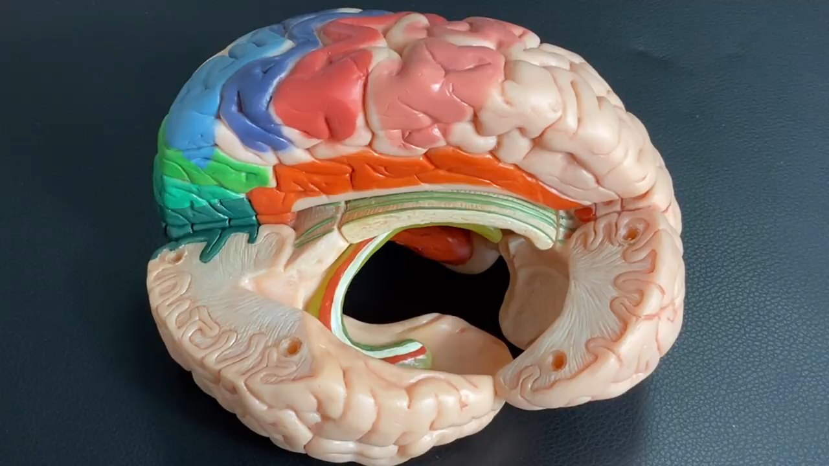

Slide 17
استراتيجيات التدريس الحديثة:
استراتيجيات التدريس هي فن تنسيق الفعاليات التعليمية لتحقيق اهداف محددة في ظروف معينة تتضمن توظيف عدة طرق وأساليب وامكانيات.
- التخطيط المسبق لتحقيق هدف التعليم -
- استراتيجية الذكاءات المتعددة
- استراتيجية التعلم النشط
- استراتيجية التعلم المبرمج
- استراتيجية الجو الصفي المفتوح
- استراتيجية العصف الذهني
- استراتيجية حل المشكلات
- استراتيجية التعلم التعاوني
- استراتيجية خرائط المفهوم والخرائط الذهنية
- المحاضرة.
- من معيقات تطبيق طرائق والإستراتيجيات الحديثة في التدريس:
- اهمال المدرسين لأساليب تعلم الطلبة المناسبة وتدريسهم بأسلوب واحد فقط.
- اعتماد المدرس لطرق واستراتيجيات تتماشى ومعالجاته الدماغية وأسلوب تفكيره هو لا غير.

Slide 18
خاتمة:
من المهم بالنسبة للمعلم أن يتعرف على أنماط التعلم المختلفة لدى طلبته، ويجتاز ذلك بناء على ذلك استراتيجيات أو طرق التدريس التي تتلائم مع تلك الأنماط، حيث أن الموائمة بين تعليم المتعلم وتعلم المتعلم تحقق نتائج تعلم فعالة، ومنتج تعليمي متميز، والاختلاف بين طريقة التدريس التي يتبعها المعلم. وتعلم الطالب له مردود سلبي على إقبال الطالب على التعلم ومن ثم تحصيله الدراسي، ودافعية الإنجاز كما أن أنماط التعلم تزود التربويين والمعلمين بالمعرفة حول طرق التدريس ودورها في تحقيق التعلم الفعال فضلا عن أنها تسهم في تنمية مهاراتهم وقدراتهم على تنويع المحتوى والخبرات الدراسية وتكييفه بما يتناسب مع المتعلمين والتنويع في طرق التدريس والوسائل والتقنيات مع التنويع في وسائل وأساليب التقييم بما يخدم المتعلمين حسب نمط التعلم السائد لديهم وتعزيز قدراتهم على التعلم..
" كل متعلم هو نبع أخضر يحتاج ماء ليزهر ويفيح بعطره في أرجاء المعمورة"

Slide 19
مراد عوض الله. رائد فريحات (2020)، أنماط التعلم المفضلة لدى طلبة جامعة فلسطين المفضلة، وأثر بعض المتغيرات عليها، مجلة جامعة فلسطين للأبحاث.
رمضان علي حسن (2015)، أنماط التعلم وعلاقتها بالذكاء الناجح لدى طلبة المرحلة الثانوية. مجلة كلية التربية، الجزء الأول، ديسمبر.
Herrman, N, James, B, Victor, B (1989). Whole Brain thinking) using H B D I), http :www.windwes.com. au/ H B D I programs htm.
Sternberg, R.J. Zhang. (1998) thinking Styles and Personality traits, Journal of Psychology, 124 (3), 33-36.
Sternberg, S, Deutsch, G, (2003) thinking Style. Boston Cambridge university Press.
قائمة المراجع:
حليمة شريفي (2021)، محاضرات في طرق واستراتيجيات التربية البدنية، جامعة المسيلة.
قحطان أحمد الطاهر (2015) الموهبة والتفوق، دار وائل للنشر والتوزيع الأردن.
نورة صالح الذويخ (2016) أنماط التعلم، نموذج مشارك.
ليانا جابر ومها الفرعات (2004)، أنماط التعلم، مركز القطان للبحث والتطوير. فلسطين.
قود أمجد وغريب حسين، تنوع طرائق التدريس في الجامعة ودورها في تنمية المهارات الأكاديمية لدى الطلاب
شافعة أمينة (2013)، الذكاءات المتعددة السائدة وانماط التعلم المفضلة لدى طلبة معهد علوم وتقنيات النشاطات البدنية والرياضية، رسالة ماجيستير جامعة باتنة.
بلقوميدي عباس وغريب العربي (2018)، أنماط التعلم والأسلوب المعرفي لدى الطلبة المدرسين، مجلة سلوك، العدد 6، المجلد 04.

Slide 20
الواجب:
أمامك جملة من المعارف المقدمة في هذه المحاضرة من أنماط التعلم وكذا عدد من المراجع حول طرائق واستراتيجيات التدريس الحديثة.
المطلوب منك:
- مواءمة كل نمط من أنماط التعلم والاستراتيجية التعليمية المناسبة له.
- حاول تحديد أنماط التعلم والاستراتيجيات التدريسية الأكثر تناسا وتخصصك العلمي المدرس.
- الإجابة على مقياس أنماط التعلم.

Slide 21
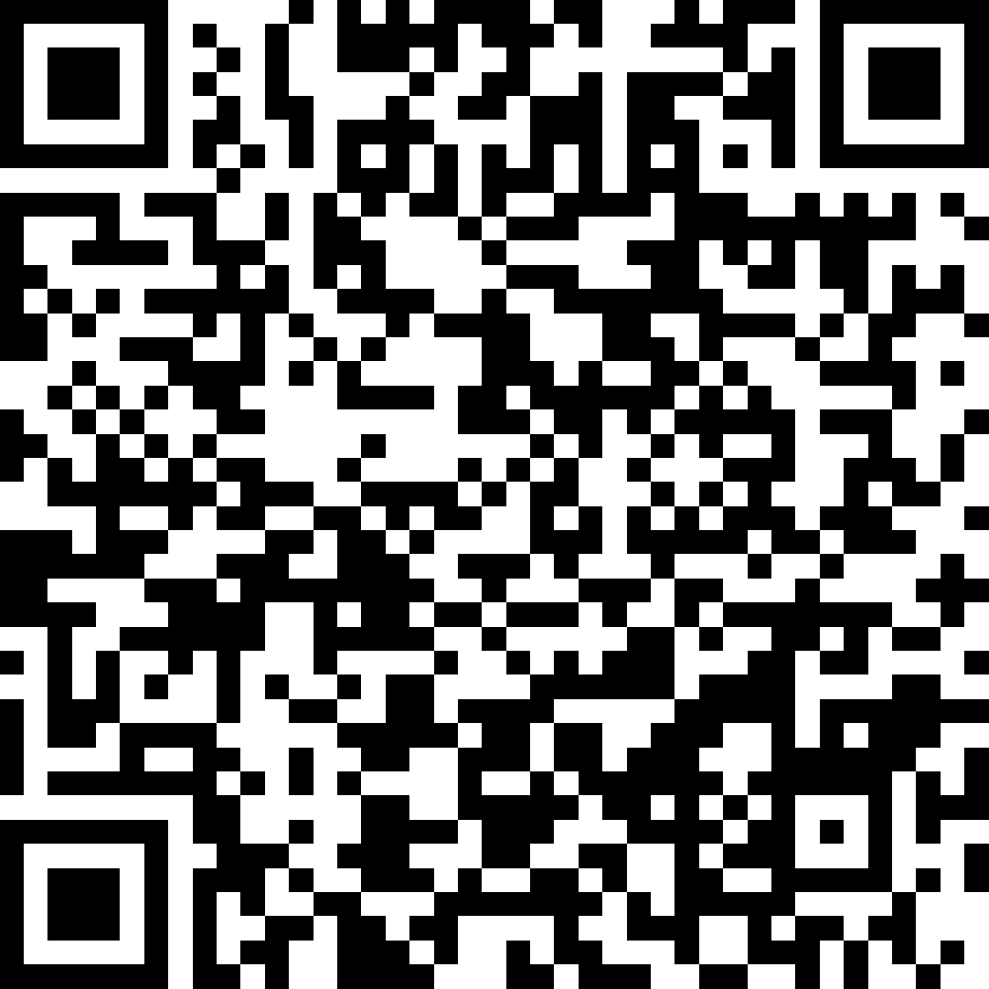
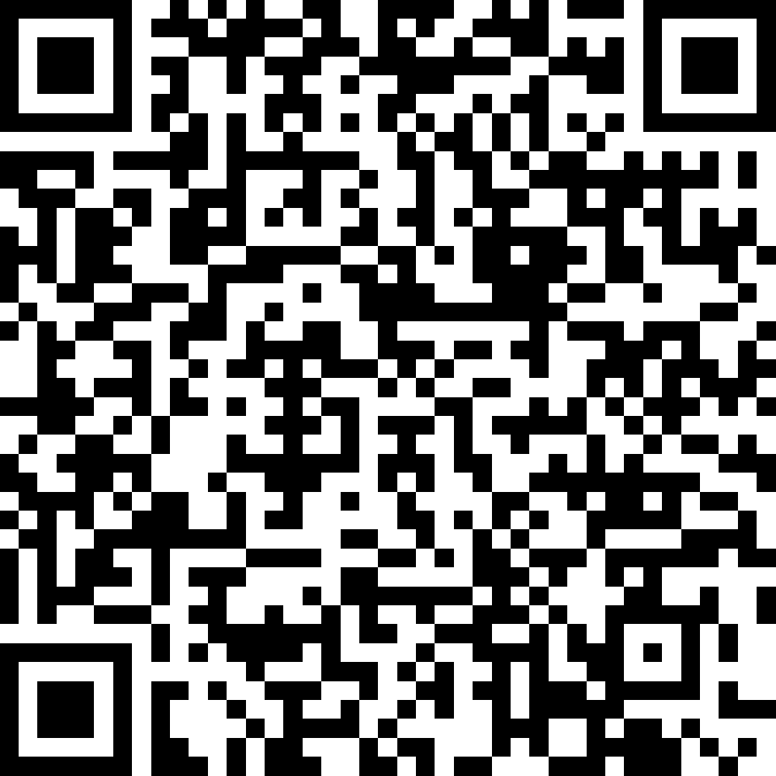
شكرا على حسن المتابعة و الإصغاء
يمكنكم تحميل المداخلة كاملة من هنا
النسخة العربية لمقياس أنماط التعلم
benhafidteachers@gmail.com

